Slide 1

VY_32_INOVACE_FOTF11560ŠVA
Výukový materiál v rámci projektu OPVK 1,5 Peníze středním školám
Číslo projektu: CZ.1.07/1.5.00/34.0883
Název projektu: Rozvoj vzdělanosti
Číslo šablony: III/2
Datum vytvoření: 1.1.2013
Autor: Mgr. Martina Švábová
Určeno pro předmět: Fotografie
Tematická oblast: Základní skladby obrazu – Kompozice obrazu
Obor vzdělání: Fotograf (34-56-L/01) 1.ročník
Název výukového materiálu: pracovní listy Výřez – formáty výřezu
Popis využití: pracovní listy o výřezu na fotografii a jejich formáty s využitím dataprojektoru a notebooku k prohlubování a upevňování učiva
Čas: 25 minut

Slide 2
Výřez – formáty výřezu
Neboli ořez fotografií, filmů, nebo videa spočívá ve volbě úhlu záběru, kamery a jeho směru.
Zkvalitňuje rámování a kompozici.
Zvýrazňuje předměty, nebo mění poměr stran.
Výřez může být proveden na hotové fotografii, díle a filmovém záběru.

Slide 3
Účelem výřezu je odstranit ze záběru všechny rušivé prvky, předměty.
Oříznutím odstraňujeme okrajové části obrazu, nebo vše nepodstatné.
Výřez v tisku nebo při úpravě obrázků – označujeme výběr a formát na fotografii, které jsou k dispozici na negativu, diapozitivu, nebo souboru obsahujícím obrázky.

Slide 4
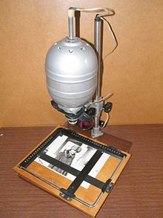
Výřez provádíme pomocí:
Softwaru pro úpravu snímku.
Zvětšovacího přístroje – maskovacích rámů.

Slide 5
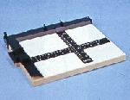
Maskovací rám – zařízení, které upevňuje fotografický papír na stole pod zvětšovacím přístrojem ve správné pozici a poloze.
Je to pohyblivý rám, s pomocí kterého lze nastavit výřez při zvětšování.
9x12
13x18
18x24
30x40 a víc

Slide 6
Formáty výřezu
Obdélníkový výřez postavený na širší základnu -tento výřez dává pocit klidu a harmonie, hodí se zejména pro snímky krajin a skupin.
Obdélníkový výřez postavený na úzké straně -hodí se pro zdůraznění jednotlivých předmětů, osob a zvířat.
Detail - vyzvedneme nejzajímavější partie snímku bez ohledu na okolí.
Čtvercový výřez -působí harmonicky a klidem, může se využívat na snímky krajin, zvířat, detailů.

Slide 7
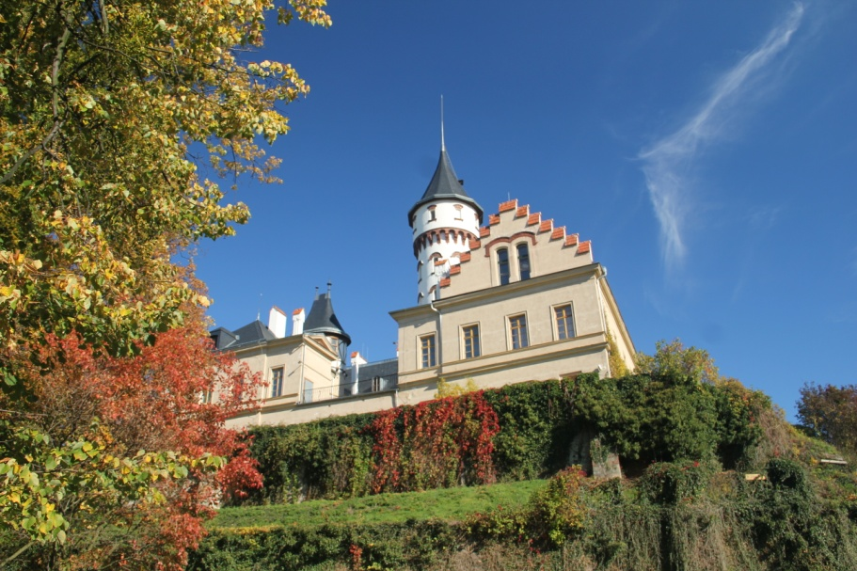
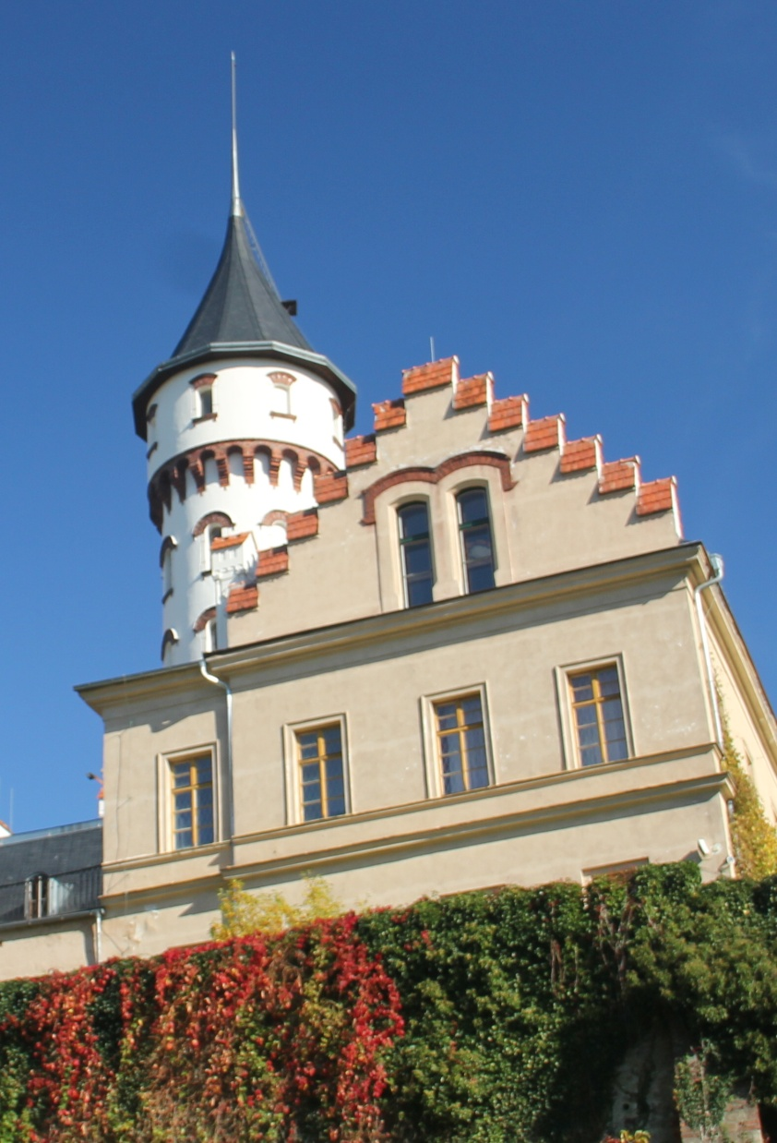
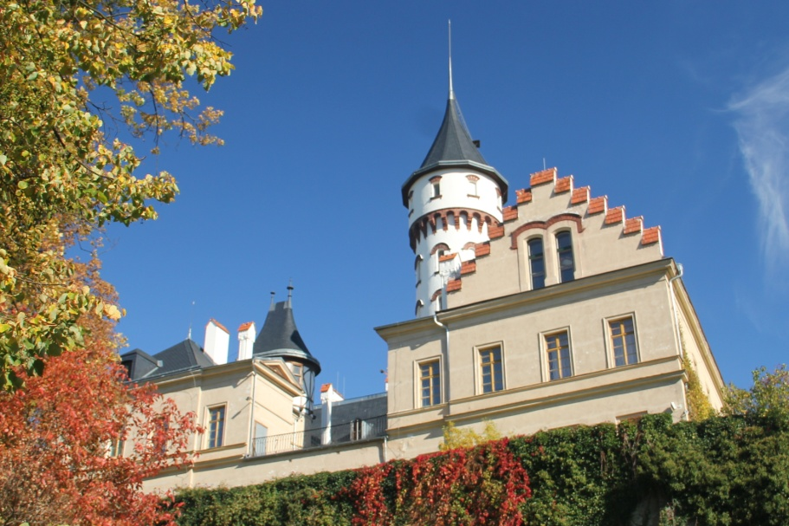
Ukázky výřezu

Slide 8
Zopakujte si!
Co odstraníme výřezem:
Kde provádíme výřez:
Využití čtvercového výřezu:
Co je to maskovací rám:

Slide 9
Odkazy
http://cs.wikipedia.org/wiki/V%C3%BD%C5%99ez
http://cs.wikipedia.org/wiki/Obrazov%C3%A1_kompozice
http://www.fotoskoda.cz/eobchod//p1070057-cz-meopta-maskovaci-ram-18x24-cm
http://tuta.webzdarma.cz/odborpred/technologie/zvetzmenzmek.htm
Pokud není uveden internetový odkaz, fotografie pochází z vlastních zdrojů.

